Slide 1


Slide 2


Slide 3


Slide 4


Slide 5



Slide 6



Slide 7


Slide 8


Slide 9


Slide 10


Slide 11


Slide 12


Slide 13
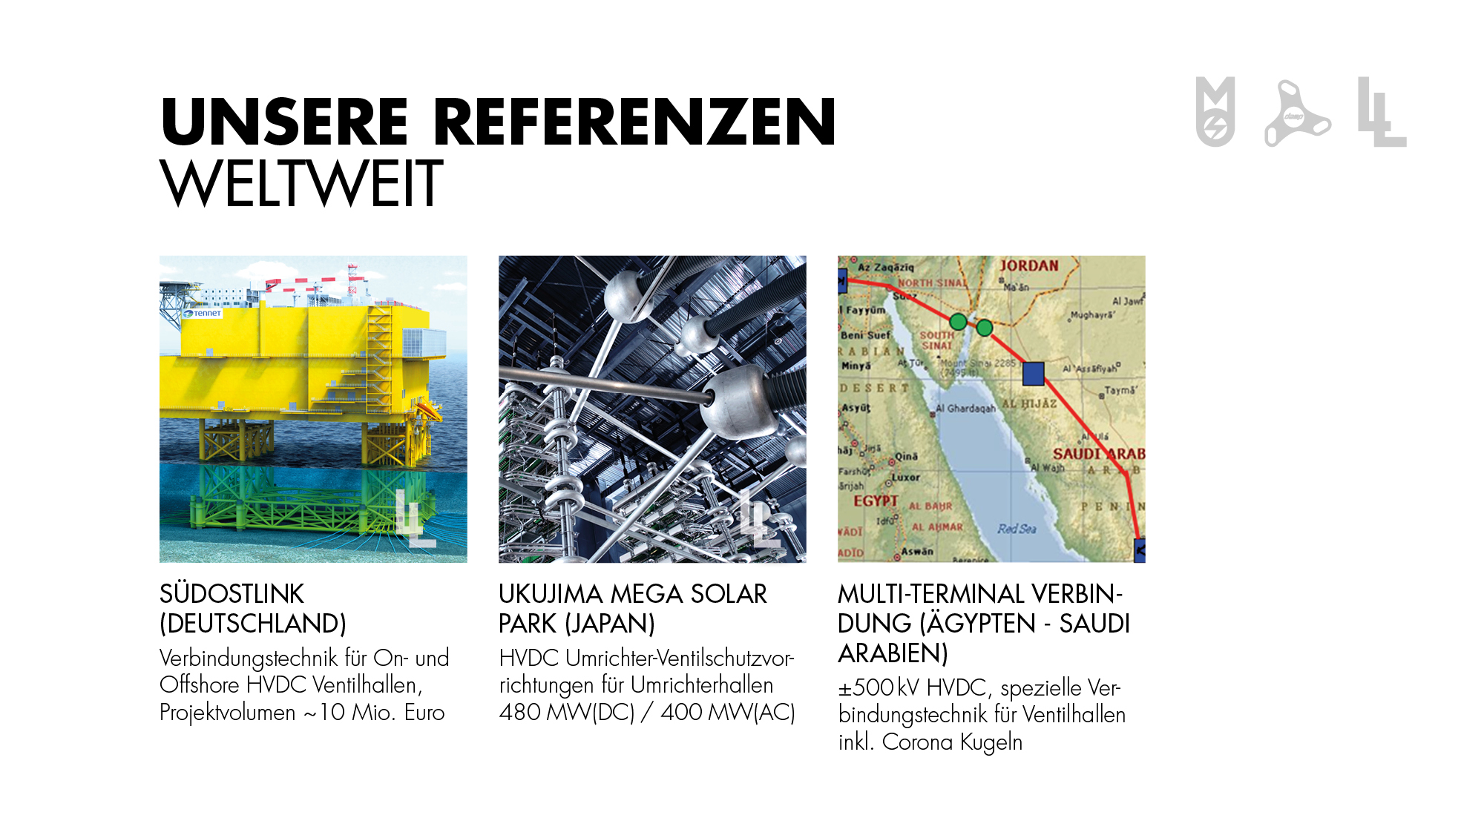

Slide 14


Slide 15


Slide 16


Slide 17


Slide 18
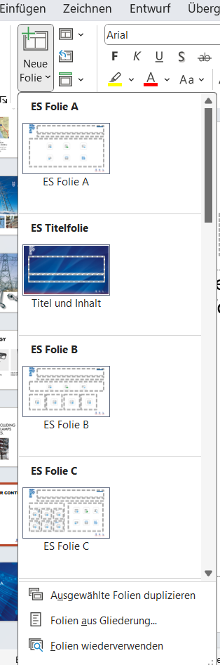
Platz für eigenen Inhalt
Verwenden Sie die vorhandenen Folienvorlagen,
um ihre eigenen Inhalte zu ergänzen.

Slide 19


